Slide 1


Хімічні властивості основ

Slide 2
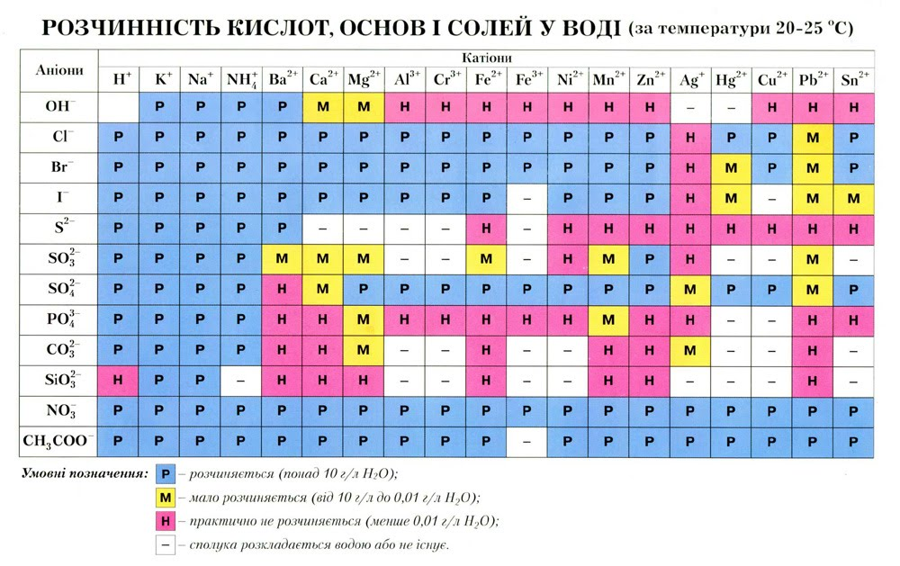
Основи – це складні речовини, до складу яких входить металічний елемент, пов’язаний з гідроксильними групами ОН
Класифікація основ
розчинні у воді - луги
нерозчинні у воді
LiOH, NaOH, KOH,
RbOH, CsOH , Ва(ОН)₂
Сu(ОН)_{2,} Zn(OH)₂, Fe(OH)₃

Slide 3
Хімічні властивості лугів

Slide 4
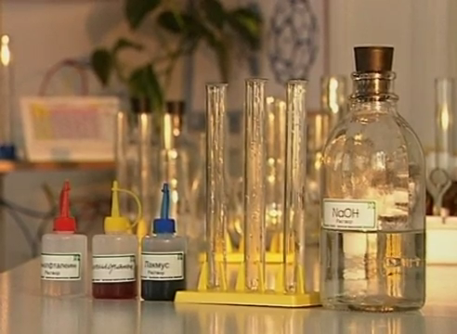
1. Дія лугів на індикатори
https://www.youtube.com/watch?v=4fTLO9SRpZQ

Slide 5
1. Дія лугів на індикатори
У розчині лугу:
лакмус синій,
метиоранж –
жовтий,
фенолфталеїн –
малиновий
https://www.youtube.com/watch?v=4fTLO9SRpZQ

Slide 6
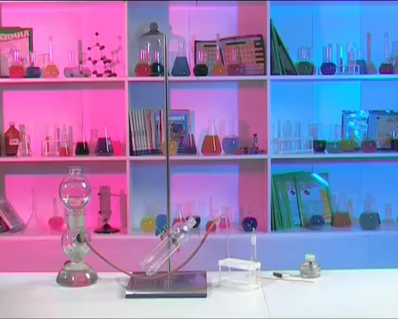
2. Взаємодія лугів з кислотними оксидами
https://www.youtube.com/watch?v=ejAUUd1bYpA

Slide 7
2. Взаємодія лугів з кислотними оксидами
II
H₂ CО₃
H₂ CО₃
2
I
II
NаОН + CО₂ =
₂
CО₃
Na
+ H₂O
натрій карбонат

Slide 8
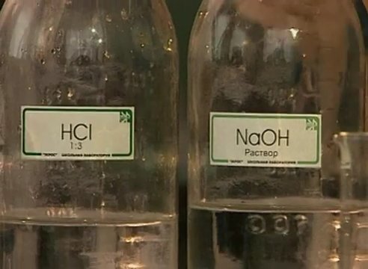
3. Взаємодія лугів з кислотами
https://www.youtube.com/watch?v=o5BeBQHo4k8

Slide 9
3. Взаємодія лугів з кислотами
NаОН + HCl =

Slide 10
3. Взаємодія лугів з кислотами
I
I
Cl
NаОН + HCl =
Na
+ H₂O
натрій хлорид
Реакція нейтралізації – це реакція обміну
між основою і кислотою,
у результаті якої утворюються сіль і вода

Slide 11
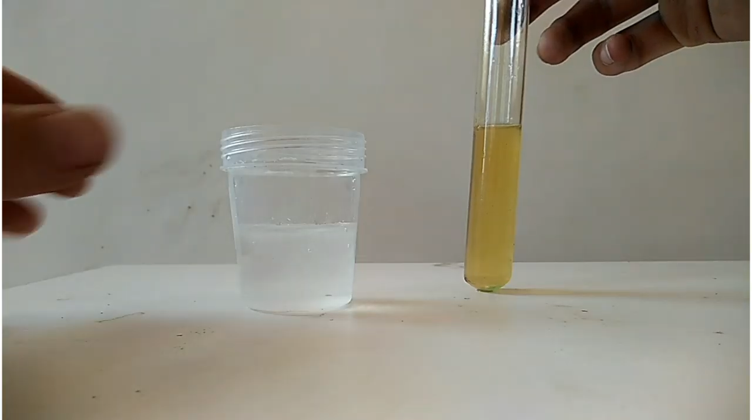
4. Взаємодія лугів із розчинами солей
https://www.youtube.com/watch?v=p2hSzgBk19U

Slide 12
4. Взаємодія лугів із розчинами солей
NаОН + FeSО₄ =

Slide 13
4. Взаємодія лугів із розчинами солей
I
II
Nа
SО₄
₂
NаОН + FeSО₄ =
+ Fe OH

Slide 14
4. Взаємодія лугів із розчинами солей
II
II
I
II
II
I
Nа
SО₄
( )2
₂
NаОН + FeSО₄ =
+ Fe OH

Slide 15
4. Взаємодія лугів із розчинами солей

Slide 16
4. Взаємодія лугів із розчинами солей
SО₄
( )2
₂
2
NаОН + FeSО₄ =
+ Fe OH
Nа
натрій сульфат
ферум (ІІ) гідроксид
Реакція лугу із розчином солі відбувається,
якщо в результаті реакції утворюється
або нерозчинна сполука (осад), або газоподібна речовина

Slide 17
5. Луги стійкі до нагрівання, тому при нагріванні не розкладаються.
6. Луги руйнують багато органічних сполук.
7. Луги реагують з жирами з утворенням мила.

Slide 18
Підведемо підсумки!
Луги діють на індикатори.
Луги взаємодіють з кислотними оксидами.
Луги взаємодіють з кислотами – реакція нейтралізації.
Луги взаємодіють із солями за умов утворення осаду або газу.
Луги стійкі до нагрівання.
Луги руйнують органічні сполуки.
Луги реагують з жирами з утворенням мила.

Slide 19
Чи маєте запитання?

